Slide 1

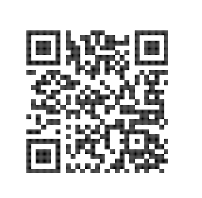
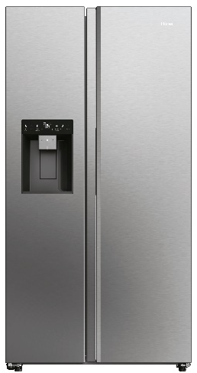
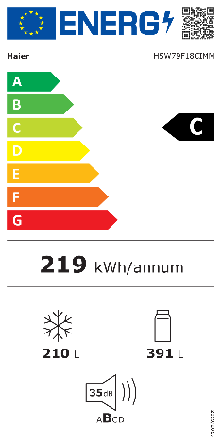

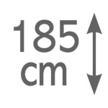


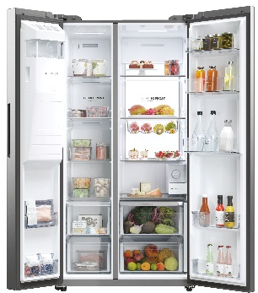

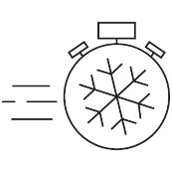
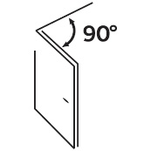
HSW79F18CIMM
Volně stojící chladnička Side by Side 90 cm, SBS 90 Series 7
Wifi, Total No Frost, Invertorový kompresor se zárukou 12 let, Automatický výrobník ledu, Uhlíkový filtr, Humidity Zone, Displej
Parametry odpovídají Nařízení v přenesené pravomoci: (EU) 2019/2016
Více informací o výrobku naleznete pod tímto QR kódem:
Hlavní vlastnosti (Nařízení v přenesené pravomoci: (EU) 2019/2016)
Třída energetické účinnosti C
Celkový čistý objem (l) 601
Čistý objem chladničky/ mrazáku (l) 391/210
Spotřeba energie za den (kWh/24 hod) 0,600
Roční spotřeba energie (kWh/rok) 219
Mrazicí výkon (kg/24 hod) 10
Doba skladování při výpadku proudu (hod) 5
Úroveň emisí hluku šířeného vzduchem (dB(A) re 1 pW) 35
Emisní třída hluku šířeného vzduchem B
Klimatická třída SN - ST 10°- 38°C
Hvězdičkové označení ****
Třída energetické účinnosti světla G
Vlastnosti
Wifi konektivita – možnost ovládat chladničku na dálku a využívat doplňkový obsah pomocí aplikace hOn (např. Food Locator, My Inventory, Advanced Drink Assistant, atd.)
Invertorový kompresor – tichý a energeticky úsporný chod s prodlouženou zárukou 12 let
Total No Frost – beznámrazová technologie mrazení, panel Multi Air
Flow v zadní části zabezpečuje aktivní cirkulaci vzduchu
Automatický výrobník ledu ve dveřích mrazáku (nezabírá prostor v mrazící části) s podavačem (kostky, tříšť, voda) a možností vypnutí
Uhlíkový filtr se snadným přístupem v lednici pro připojení na přívod vody součástí balení (ukazatel stavu a reset filtru na displeji)
HCS filtr v zásuvce Humidity Zone pro udržení 90% vlhkosti a zachování čerstvosti potravin až 2x déle
Tichý chod pouhých 35 dB(A)
Jeden chladící okruh
Funkce Rychlé chlazení, Rychlé mrazení, Dovolená, Auto nastavení, Ukazatel filtru/resetování, výdej ledu a vody, Dětská pojistka, Stand by – pohotovostní režim
Elektronické ovládání teploty +1 až +9°C chladnička / -14 až -24°C mrazák
Externí dotykový displej na dvířkách; Automatické odmrazování chladničky i mrazáku; Akustický signál otevřených dvířek
Chladnička
3 +1 skleněné police / 5 přihrádek ve dveřích (z toho 3 s náklonem 95°proti pádu potravin, 1x zásuvka na zeleninu, 1x Humidity Zone, Držák na víno a na vajíčka
Mrazák
3 +1 skleněné police / automatický výrobník ledu ve dveřích / 2x zásuvka/
2 přihrádky ve dveřích
Konstrukce
Osvětlení LED Daylight / Integrované madlo / 2 nastavitelné nožičky; 2 kolečka
Auto Stop 90°- otevírání dvířek v úhlu 90°s automatickým zastavením
Wifi
připojení s možností ovládání přes aplikaci hOn
Zdarma prodloužená záruka 12 let na invertorový kompresor
177,5
cm
Bezdotyková technologie ovládání chladničky
Automatický výrobník ledu ve dveřích mrazáku a podavač vody
Beznámrazová technologie Total No Frost
Dotykový displej na dvířkách pro ovládání teploty
Funkce
Rychlé mrazení
Logistická data
Kód 34005285
EAN 6901018088193
Barva Nerez
Rozměry výrobku v x š x h (mm) 1775 x 90 x 726
Čistá váha výrobku (kg) 100
Rozměry balení v x š x h (mm) 1882 x 967 x 780
Hmotnost s obalem (kg) 110
Auto Stop 90°panty dvířek

